Slide 2
স্বা
গ
ত
ম

Slide 3
শিক্ষক পরিচিতি
মোঃ সাইফুর রহমান
সহকারী শিক্ষক (বিজ্ঞান)
বি,এস,সি (অনার্স), এম,এস,সি (রসায়ন), বি,এড
কবিরাজপুর শিহাব মাধ্যমিক বিদ্যালয়,
রাজৈর, মাদারীপুর ।
মোবাইল নম্বরঃ ০১৭১২৭৮৩৯১০
E-mail: saifurrajoir@gmail.com

Slide 4
পাঠ পরিচিতি
শ্রেণিঃ ৯ম-১০ম
বিষয়ঃ জীববিজ্ঞান
অধ্যায়ঃ ৮ম

Slide 5
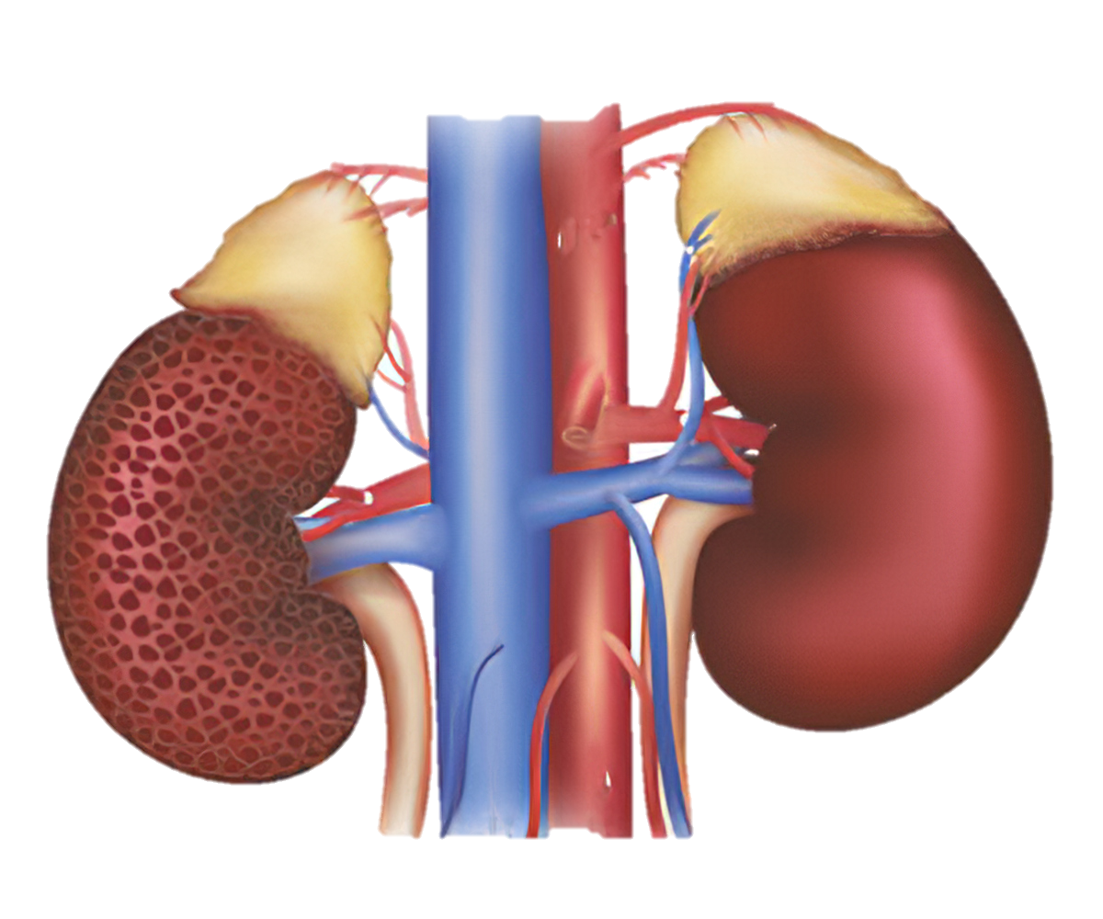
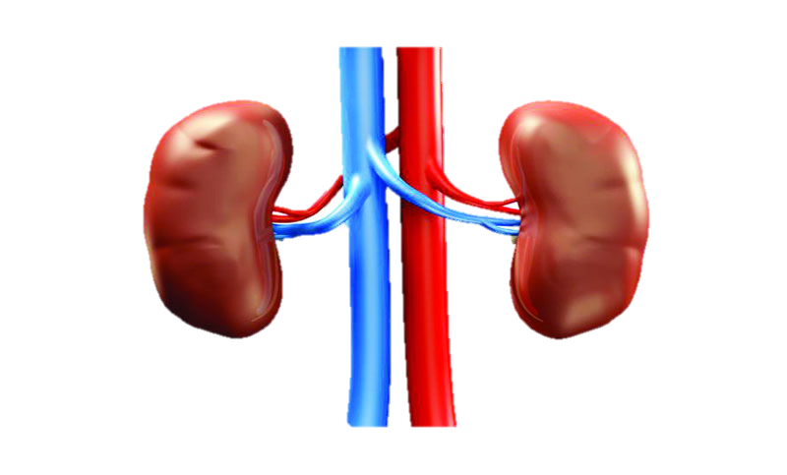
নিচের চিত্রটি লক্ষ কর ।
বৃক্ক (Kidney)
বৃক্ক বিকল

Slide 6
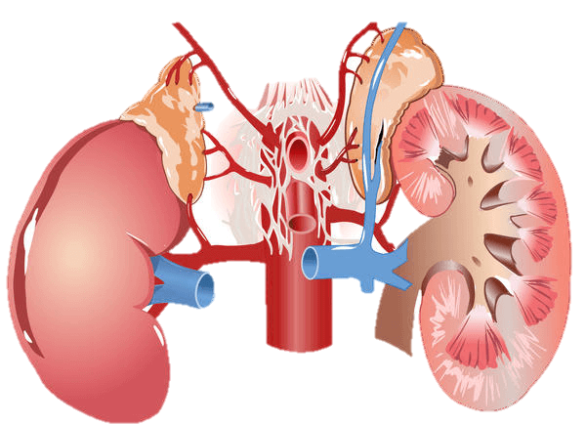
বৃক্ক বিকল, ডায়ালাইসিস ও প্রতিস্থাপন

Slide 7
শিখনফল
এই পাঠশষে শিক্ষার্থীরা………
বৃক্ক বিকল হওয়ার কারণ কি তা ব্যাখ্যা করতে পারবে ?
ডায়ালাইসিস কি তা ব্যাখ্যা করতে পারবে ?
বৃক্ক প্রতিস্থাপন প্রক্রিয়া ব্যাখ্যা করতে পারবে ?

Slide 8
বৃক্ক (Kidney) বিকল হওয়ার কারণসমূহ নিন্মরুপঃ
ধুমপান
নেফ্রাইটিস
হ্রদরোগ
বৃক্ক বিকল হওয়ার কারণসমূহ
ডায়াবেটিস
বয়স ৬০+
উচ্চ রক্তচাপ
কিডনিতে পাথর

Slide 9
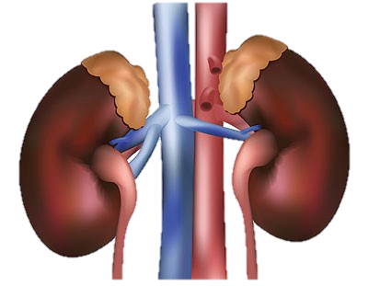
আকস্মিক বৃক্ক (Kidney) বিকল হওয়ার কারণসমূহ নিন্মরুপঃ
(১) ঔষধের পার্শ্বপ্রতিক্রিয়া
(২) মারাত্মক ডায়রিয়া
(৩) অতিরিক্ত রক্তক্ষরণ ইত্যাদি ।

Slide 10
একক কাজ
প্রশ্নঃ কিডনি বিকল হওয়ার ৩ টি কারণ বল ?

Slide 11
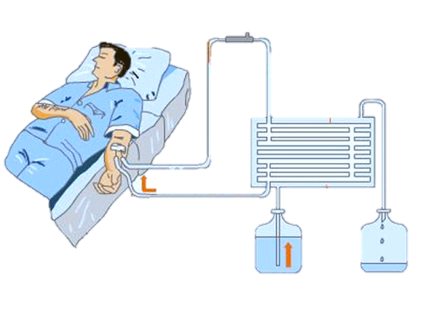
ডায়ালাইসিস প্রক্রিয়াঃ
বৃক্ক সম্পূর্ণ বিকল হওয়ার পর বৈজ্ঞানিক উপায়ে রক্ত পরিশোধিত করার নাম ডায়ালাইসিস ।
ধবনি থেকে রক্ত পাম্পের মাধ্যমে
ডায়ালাইসিস মেশিনের মধ্যে প্রবাহিত হচ্ছে
ডায়ালাইসিস মেশিন থেকে রক্ত শিরায় প্রবেশ করছে
আংশিক বৈষম্যভেদ্য
প্রাচীরবিশিষ্ট ডায়ালাইসিস টিউব
ইউরিয়া ও অন্যান্য বর্জ্য পদার্থসমৃদ্ধ ডায়ালাইসিস ফ্লুইড
ডায়ালাইসিস ফ্লুইড

Slide 12
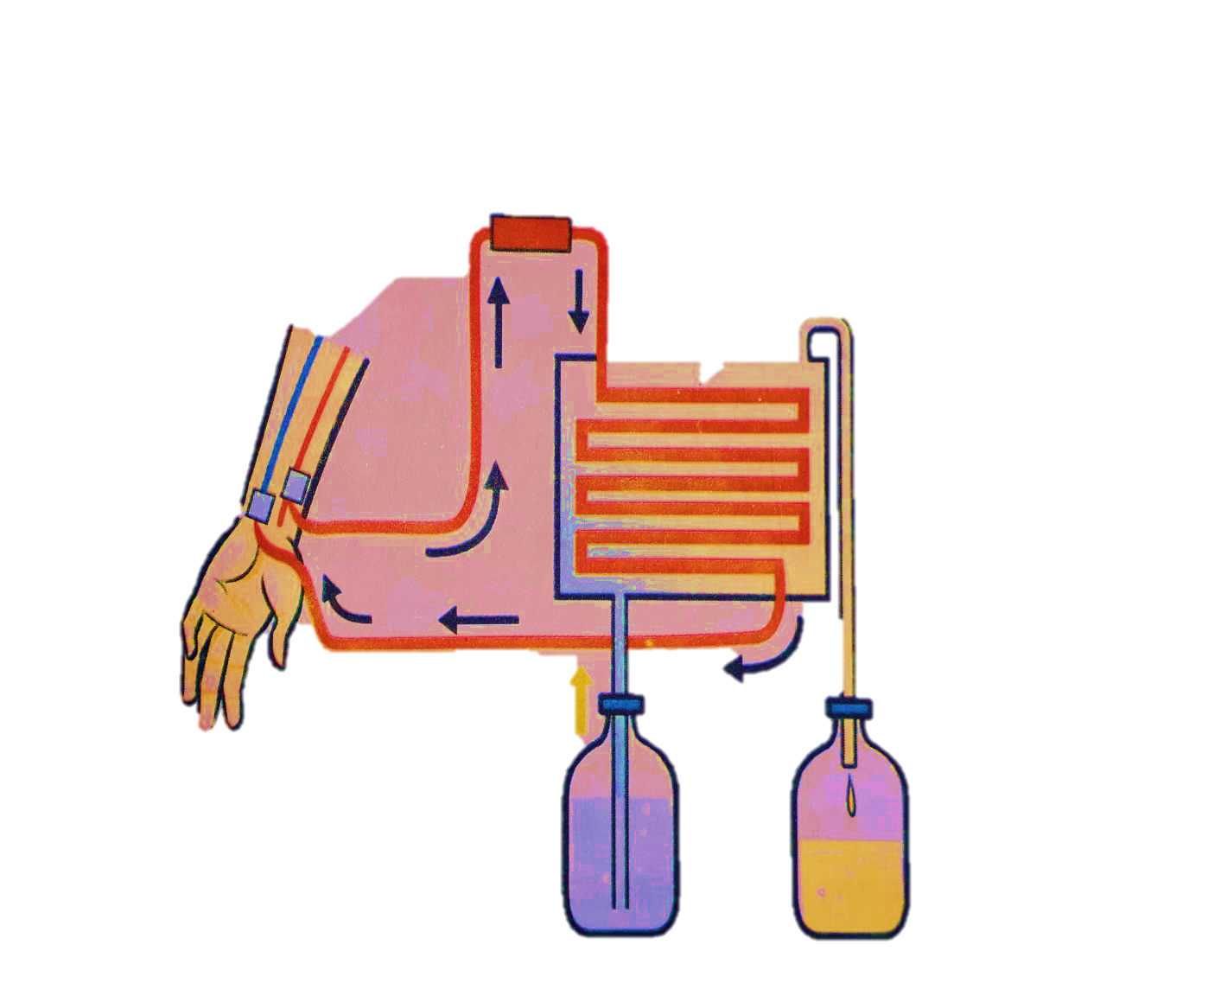
সাধারণত ‘ডায়ালাইসিস মেশিন’ এর সাহায্যে রক্ত পরিশোধিত করা হয় ।
ডায়ালাইসিস মেশিন থেকে রক্ত শিরায় প্রবেশ করছে
ধবনি থেকে রক্ত পাম্পের মাধ্যমে
ডায়ালাইসিস মেশিনের মধ্যে প্রবাহিত হচ্ছে
আংশিক বৈষম্যভেদ্য
প্রাচীরবিশিষ্ট ডায়ালাইসিস টিউব
এ মেশিনের ডায়ালাইসিস টিউবটির এক প্রান্ত রোগীর হাতের কজ্বির ধবনির সাথে এবং অন্য প্রান্ত হাতের শিরার সাথে সংযোজন করা হয় ।
ইউরিয়া ও অন্যান্য বর্জ্য পদার্থসমৃদ্ধ ডায়ালাইসিস ফ্লুইড
ধবনি থেকে রক্ত ডায়ালাইসিস টিউবের মধ্য দিয়ে প্রবেশ করানো হয় ।
এর প্রাচীর আংশিক বৈষম্যভেদ্য হওয়ায় ইউরিয়া, ইউরিক এসিড এবং অন্যান্য ক্ষতিকর পদার্থ বাইরে বেরিয়ে আসে ।
ডায়ালাইসিস ফ্লুইড
পরিশোধিত রক্ত রোগীর দেহের শিরার মধ্য দিয়ে দেহের ভিতরে পুন্রায় প্রবেশ করে ।

Slide 13
দলীয় কাজ
প্রশ্নঃ ডায়ালাইসিস কেন করা হয় ? ব্যাখ্যা কর ।
প্রশ্নঃ ডায়ালাইসিস প্রক্রিয়ায় কি কি ক্ষতিকর পদার্থ বাইরে বেরিয়ে আসে ?

Slide 14
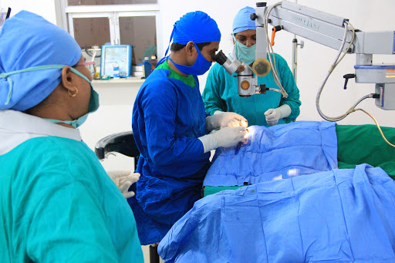
কিডনি প্রতিস্থাপনঃ
যখন কোনো ব্যক্তির কিডনি বিকল বা অকেজো হয়ে পড়ে তখন কোনো সুস্থ ব্যক্তির কিডনি তার দেহে প্রতিস্থাপন করা যায়, তাকে কিডনি সংযোজন বলে ।
কিডনি সংযোজন দুভাবে করা যায়ঃ
নিকট আত্মীয়ের কিডনি এবং
কোনো মৃত ব্যক্তির কিডনি রোগীর দেহে প্রতিস্থাপন করা যায় ।

Slide 15
মূল্যায়ন
অভিনন্দন ! উত্তর সঠিক হয়েছে ।
অভিনন্দন ! উত্তর সঠিক হয়েছে ।
নিচের কোন কারণে ধীরে ধীরে কিডনি বিকল যায়-
(i) ডায়াবেটি , (ii) উচ্চ রক্তচাপ, (iii) ইউরিয়া অপসারণ
ক
(i), (iii)
খ
(i), (ii)
গ
(i),
ঘ
(i), (ii), (iii)
ইউরিয়া কোথায় তৈরি হয় ? নিচের কোনটি সঠিক ?
ক
বৃক্কে
খ
যকৃতে
গ
দেহকোষে
ঘ
ধমনিতে
দুঃখিত ! উত্তর ভুল হয়েছে ।
দুঃখিত ! উত্তর ভুল হয়েছে ।
দুঃখিত ! উত্তর ভুল হয়েছে ।
দুঃখিত ! উত্তর ভুল হয়েছে ।
দুঃখিত ! উত্তর ভুল হয়েছে ।
দুঃখিত ! উত্তর ভুল হয়েছে ।
দুঃখিত ! উত্তর ভুল হয়েছে ।

Slide 16
বাড়ির কাজ
প্রশ্নঃ ডায়ালাইসিস প্রক্রিয়াটি ব্যাখ্যা কর ।

Slide 17
সকলকে ধন্যবাদ

